Slide 1
Playpadel
Tim: TG 18.2 <Tim182>
Ak. god. 2024./2025.

Slide 2
Sadržaj
Opis zadatka
Pregled zahtjeva
Korišteni alati i tehnologije
Arhitektura
Organizacija rada
Iskustva

Slide 3
Sadržaj
Članovi tima
Cilj projekta
Analiza i oblikovanje sustava
Zahtjevi
Arhitektura
Organizacija rada
Iskustva

Slide 4
Članovi grupe
Fran Ogrinšak
Organizacija sastanaka, ispitivanje, deploy, frontend
Patrik Pašić
backend, deploy, ispitivanje
Lovro Matić
backend
Filip Šturlić
Dokumentacija

Slide 5
O projektu
Što aplikacija rješava?
Pojednostavljuje rezervaciju padel terena i organizaciju turnira
Centralizira informacije o terminima, turnirima i rezultatima
Promovira padel kao sport i olakšava komunikaciju unutar zajednice
Cilj
Brza i jednostavna rezervacija terena s više opcija plaćanja
Organizacija turnira s detaljnim podacima i prijavama
Obavijesti o novim događajima i praćenje rezultata
Centralizirano upravljanje terminima i turnirima za vlasnike terena

Slide 6
O projektu
Slična rješenja:
Playtomic
reservepadel
BookMyCourt
Naša prednost:
Potpuno prilagođeno padel zajednici – fokusirano samo na padel
Integrirane funkcionalnosti: rezervacija, organizacija, obavijesti i rezultati na jednoj platformi
Prilagođene uloge korisnika: igrači, vlasnici, administratori

Slide 7
Pregled zahtjeva
Glavni funkcionalni zahtjevi
Prijava i registracija: Prijava kao administrator, igrač ili vlasnik; registracija za nove korisnike
Upravljanje terenima i terminima: Vlasnici dodaju terene, definiraju termine; igrači rezerviraju i otkazuju.
Turniri: Vlasnici organiziraju turnire, odobravaju prijave; korisnici pregledavaju prošle i aktivne turnire.
Plaćanja i obavijesti: Plaćanje termina i članstva, obavijesti o novim turnirima.

Slide 8
Pregled zahtjeva
Nefunkcionalni zahtjevi
Sigurnost i zaštita podataka: Sigurna autentifikacija (Google Auth), šifrirane lozinke, HTTPS protokol, usklađenost s GDPR-om.
Transakcije: Plaćanja zaštićena vanjskim servisima (Stripe, PayPal).
Održavanje i dokumentacija: Sustav prilagodljiv za ažuriranja (MVC arhitektura), tehnička dokumentacija dostupna na GitHubu.
Testiranje i skalabilnost: Automatizirano testiranje (Selenium), modularni dizajn za jednostavno proširenje funkcionalnosti.

Slide 9
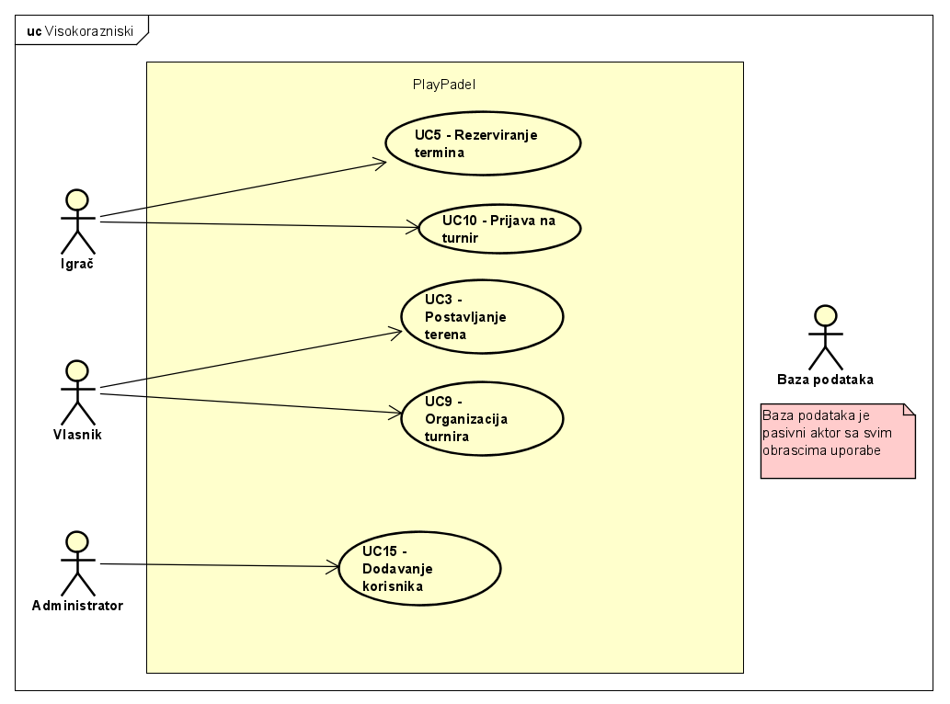
UML dijagram obrazaca uporabe

Slide 10
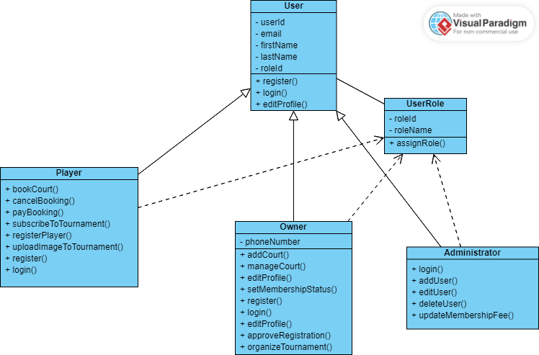
Arhitektura sustava
UML dijagram razreda

Slide 11
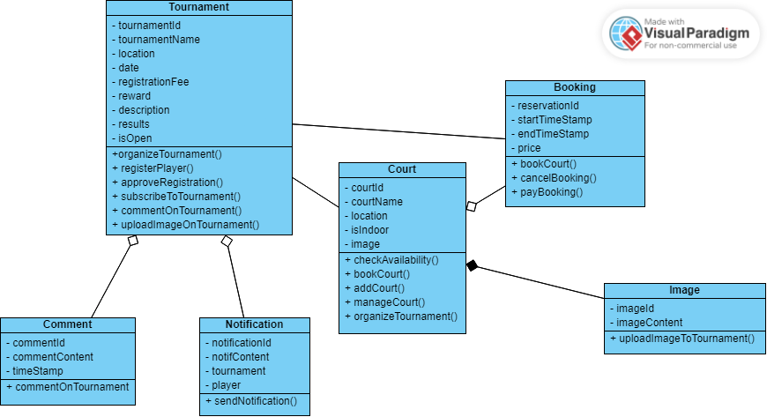
Arhitektura sustava
UML dijagram razreda

Slide 12
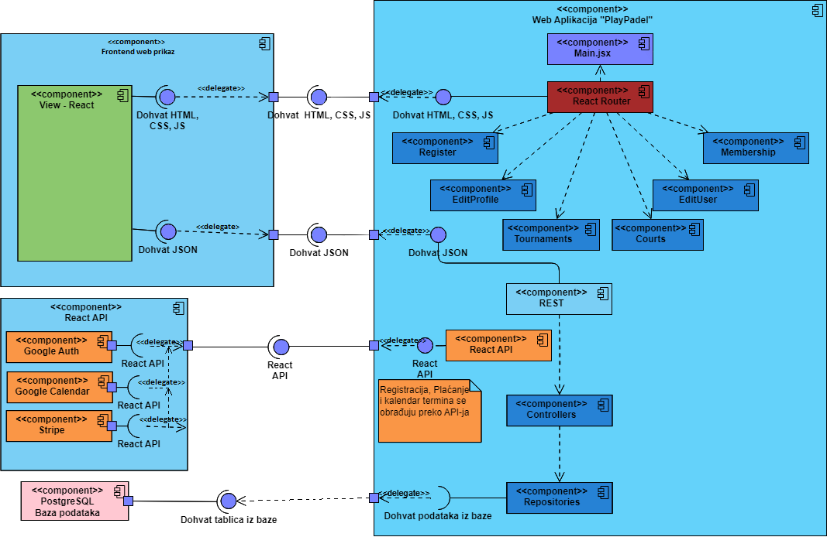
Arhitektura sustava
UML dijagram komponenata

Slide 13
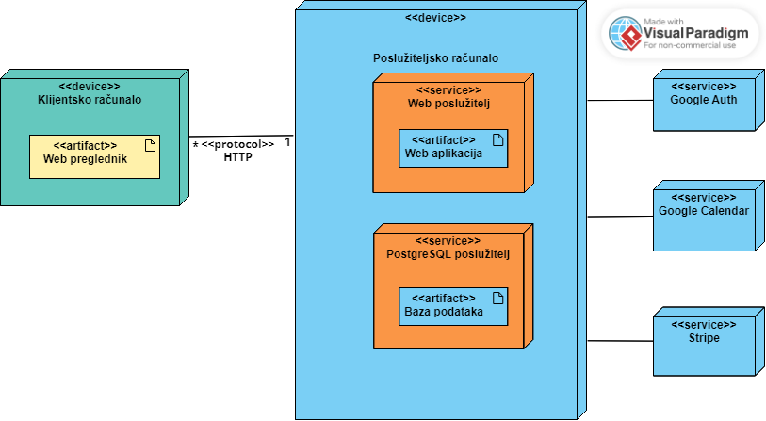
Arhitektura sustava
UML dijagram razmještaja

Slide 14
Ispitivanje
Ispitivanje korištenjem Seleniuma:
Dodavanje terena
Uređivanje terena
Nepostojeća funkcionalnost
Dodavanje termina
Rezervacija termina
Otkazivanje termina
Izazivanje pogreške
Nepostojeća funkcionalnost

Slide 15
Korišteni alati i tehnologije
Popis programskih jezika, alata i radnih okvira
Backend: Java (Spring Boot)
Frontend: HTML, CSS, JavaScript (React)
Baza podataka: PostgreSQL
Razvoj: IntelliJ IDEA, Visual Studio Code
Modeliranje: Astah, Visual Paradigm, ERDPlus
Kontrola verzija: Git, GitHub
Testiranje: Selenium, Junit
Servisi: Stripe, Google OAuth2
Aplikacija je deployana uz pomoć servisa Render.

Slide 16
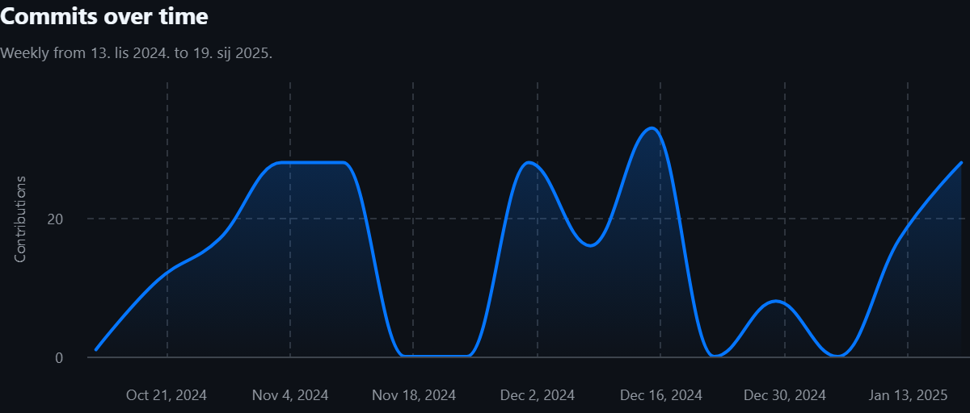
Organizacija rada
Neprogramski (organizacijski) zadaci
Organizacija komunikacije: Microsoft Teams, WhatsApp, uživo
Primijenjen model je agilni SDLC: dva iterativna ciklusa razvoja, prilagodba rada nakon povratnih informacija iz prve faze, naglasak na komunikaciji
Dijagram pregleda promjena

Slide 17
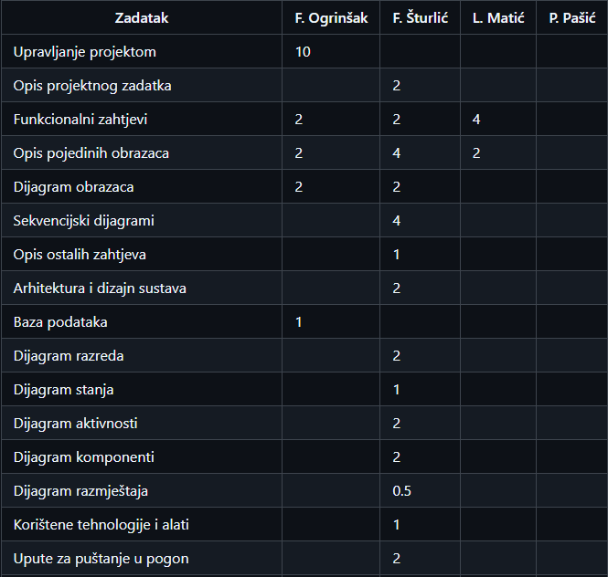
Organizacija rada

Slide 18
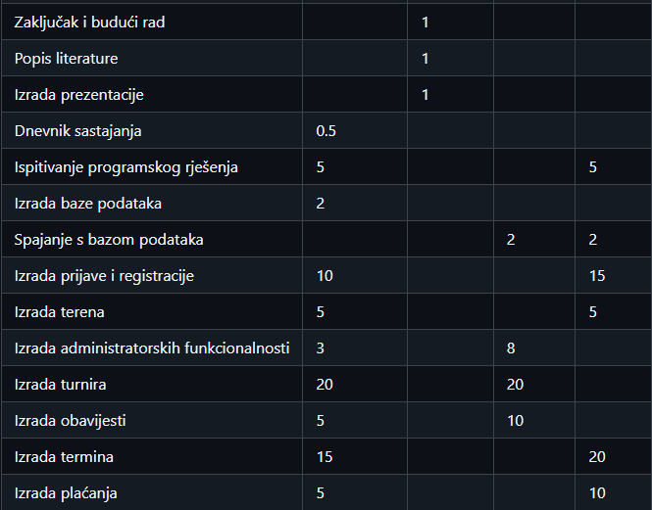
Organizacija rada

Slide 19
Zaključak
Naučene lekcije
Tijekom izrade projekta stekli smo vrijedna znanja i iskustva u planiranju i izradi web aplikacija, kao i u korištenju tehnologija poput Git-a, GitHub-a, Seleniuma i Reacta. Jasna podjela zadataka među članovima tima omogućila je pravovremeno ispunjavanje svih projektnih zahtjeva, unatoč izazovima poput gubitka dva člana tima.
Što je bilo dobro
Timski rad
Učinkovita raspodjela zadataka
Što je moglo bolje
Kontinuirano ažuriranje dokumentacije

